Slide 1
به نام خدا
موضوع : پوکی استخوان
محمد رضا حبیبی کلاس هشتم الف
و اخر اسلاید ها در مسابقه یاد گیری شرکت کنید

Slide 2
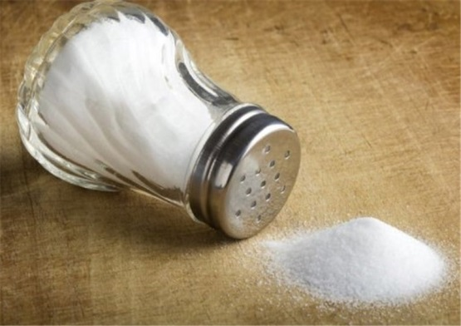
این مواد غذایی باعث پوکی استخوان
می شود
1.مصرف زیاد نمک
متاسفانه مصرف بیش از حد نمک، موجب مرگ سالانه دو میلیون و ۳۰۰ هزار نفر می‌شود. علاوه بر افزایش خطر بیماری‌های قلبی و عروقی، هر چه میزان نمک بیشتر باشد، دفع کلسیم از ادرار و عرق فرد بیشتر است. نمک هم‌چنین باعث اسیدی شدن خون می شود و به این ترتیب احتمال بروز التهاب در بدن افزایش پیدا می‌کند که برای سلامت مفاصل مضر است. معمولا روی برچسب ترکیبات مواد غذایی مقدار سدیم را ذکر می کنند.

Slide 3
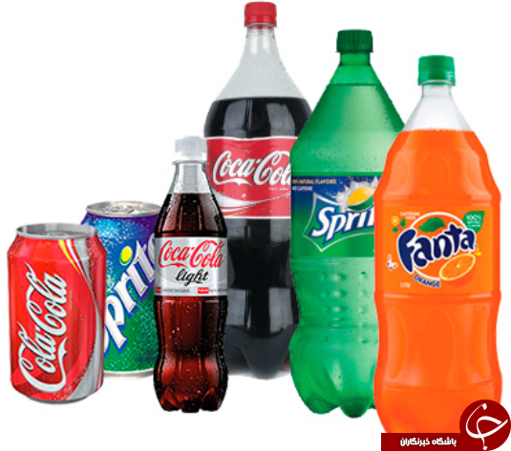
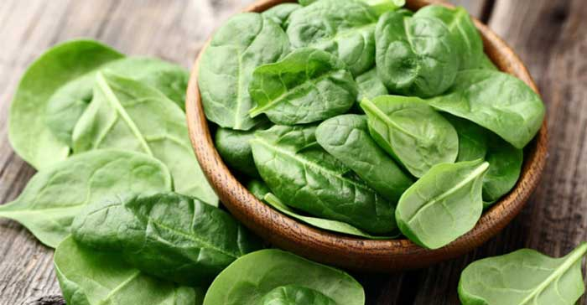
2.اسفناج خام
اگر چه مصرف اسفناج پخته برای جلوگیری از پوکی استخوان مفید است. اما نوع خام آن به دلیل وجود ماده‌ای به نام اگزالات مانع از جذب کلسیم در بدن می‎شود.
3.نوشابه‌های گازدار
نوشابه‌های گازدار علاوه بر این که سرشار از کافئین هستند، به علت اسید فسفریک و اسید معدنی که از جذب کلسیم جلوگیری می‌کنند، برای استخوان‌ها مضر هستند. افرادی که استعداد یا سابقه خانوادگی پوکی استخوان دارند، باید مصرف نوشابه‌های گازدار را قطع کنند.

Slide 4
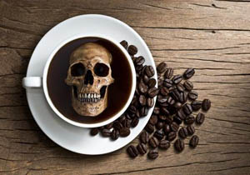
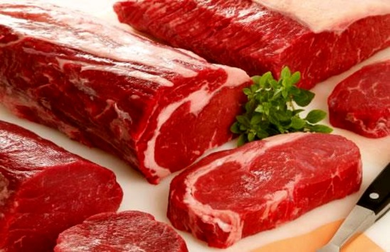
4.مصرف زیاد گوشت
پروتئین‌های حیوانی و مصرف زیاد گوشت به دلیل آزاد کردن اسیدهایی مثل اسیدفسفریک و سولفوریک اسید باعث تغییر در میزان PH بدن می‌شوند. هر چه PH بدن اسیدی‌تر باشد، مواد معدنی بیشتری از استخوان‌ها خارج می‌شود. برای متعادل نگه داشتن سطح اسیدی و قلیایی بدن، باید همراه با پروتئین‌های حیوانی از غلات و سبزیجات استفاده کرد.
5.مصرف زیاد کافئین
نوشیدن بیش از حد قهوه، مانع از جذب کلسیم در بدن می‌شود. هر چه در طول روز مقدار بیشتری کافئین مصرف کنیم، کلسیم بیشتری از ادرارمان دفع می‌شود. بنابراین میزان کافئین مصرفی‌تان را کنترل کنید. اگر عادت به نوشیدن قهوه دارید، قهوه‌تان را باشیر بنوشید.

Slide 5
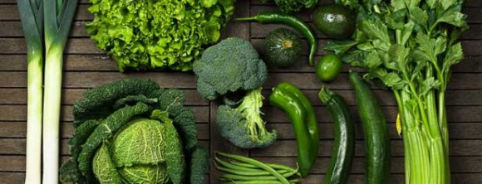
۷ غذای فوق العاده برای پیشگیری از پوکی استخوان
۱- سبزیجات تیره
تصور عموم بر این است که لبنیات منبع کلسیم هستند، اما سبزیجاتی وجود دارند که حاوی مقادیر زیادی از کلسیم هستند. سبزیجات تیره مثل کلم، کلم چینی، شلغم ها. این سبزیجات حاوی ویتامین K هستند که بدن را در برابر پوکی استخوان محافظت می کنند.

Slide 6
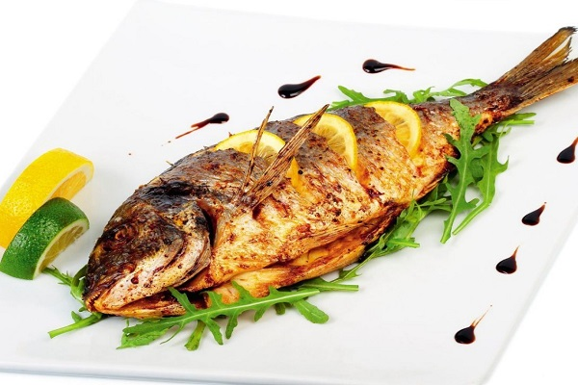
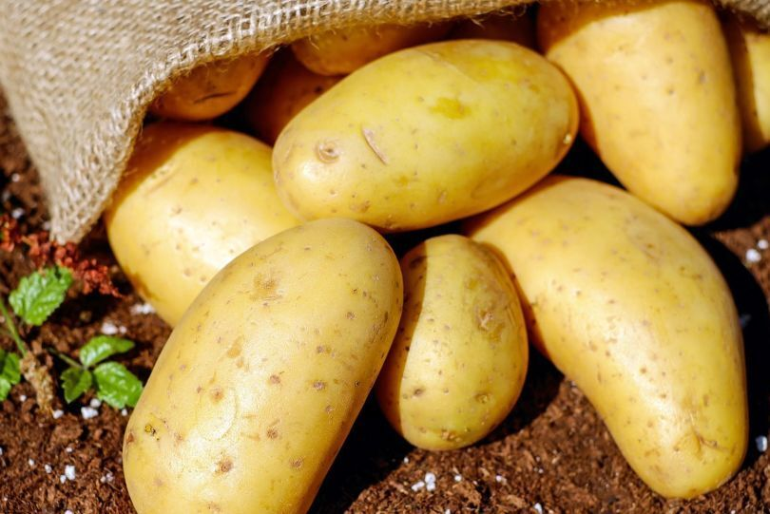
۲- سیب زمینی
این ماده غذایی سرشار از منیزیوم و پتاسیم است. بهتر است سیب زمینی به حالت پخته مصرف شود.
3- ماهی
.ماهی حاوی اسیدهای چرب امگا ۳ هستند که علاوه بر سلامتی اسخوان در سلامت غضروف ها و عروق قلبی هم کمک رسان خواهند بود. ماهی سالمون غنی از پتاسیم است و کنسروهای سالمون هم غنی از کلسیم هستند.

Slide 7
1. ماهی حاوی اسیدهای چرب _____هستند
2.کلسیم
1.ویتامین
3. امگا 3

Slide 8
پاسخ شما صحیح است
سوال بعد

Slide 9
پاسخ شما غلط است
سوال قبل

Slide 10
2 . نوشابه‌های گازدار علاوه بر این که سرشار از کافئین هستند، به علت اسید فسفریک و اسید معدنی که از جذب _______جلوگیری می‌کنند
2.کلسیم
1.ویتامین
3. گلوکز

Slide 11
پاسخ شما غلط است
سوال قبل

Slide 12
پاسخ شما صحیح است
مطالعه از اول

